Slide 1
2. seminář
Nové výzvy pro výchovu
Jedinec v dnešním světě
Společenské
změny
Výchova

Slide 2
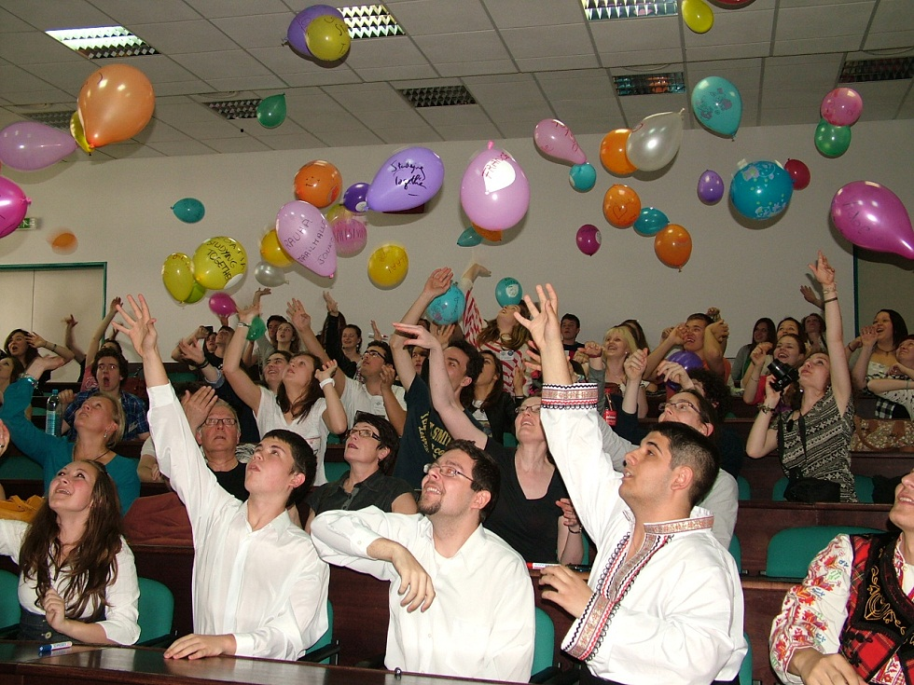
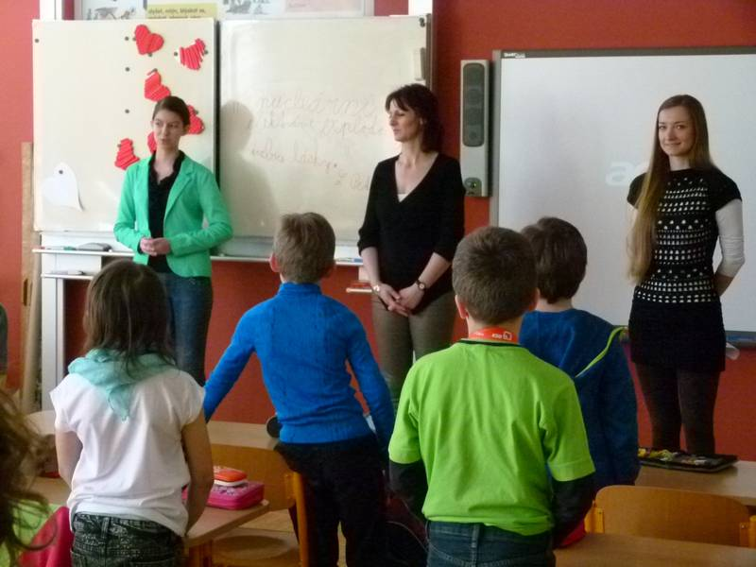
Napište do chatu či sdělte
Co se Vám vybaví, když se řekne „dnešní základní škola“?

Slide 3
2. seminář 12.10.2020
zbytečné opakování téhož učiva (např. neustálé učení se o pravěku)
vyšší nároky než dříve
Benevolentní přístup učitelů k žákům ve srovnání s dřívějškem.
lavice po jednom žákovi
Delší hodiny a delší výuka než dříve
úpadek kvality
velké rozdíly mezi jednotlivými zaky a chybeni individualniho pristupu
Kolektív žiakov s individualnymi potřebami
zábava, život bez problémov
Systematické a řízené předávání informací
předávání informací hrou
ťažká školní taška plná kníh

Slide 4
Co bylo v centru vaší pozornosti?
Čeho jste si nejvíce všímali?
Co bylo prioritou vašeho zájmu?
Můžeme doplnit ještě některé věci, jevy …

Slide 5
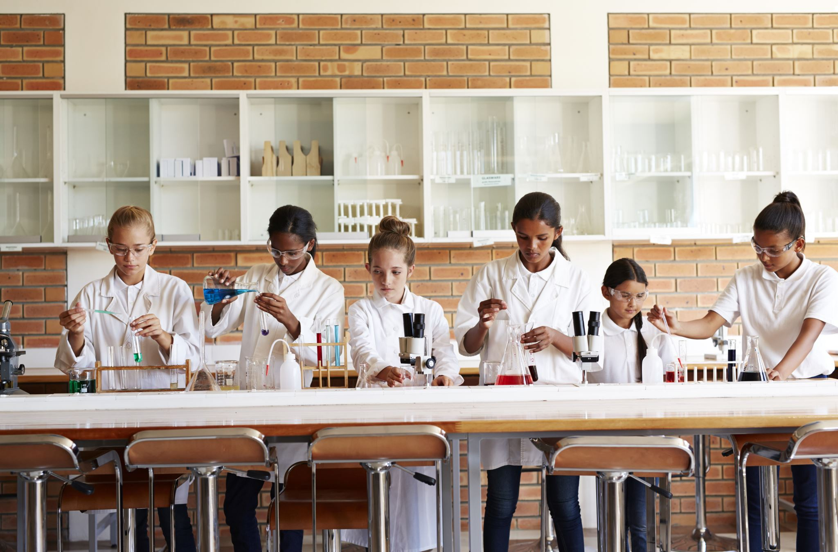
Škola jako výchovně-vzdělávací instituce

Slide 6
Které kvality žáka jsou rozvíjeny:

Slide 7
Výchova jako záměrná, cílevědomá soustavná činnost
1. Proces utváření osobnosti člověka (formování jeho základních osobnostních znaků: názorů, přesvědčení, postojů, citů),
utváření podmínek umožňujících rozvoj a stimulujících snahu člověka stát se integrovanou a socializovanou osobností, stát se člověkem jako sociální bytostí.
utváření charakteru osobnosti působením na city a vůli.
proces cílevědomého utváření vztahu člověka ke světu (k přírodě, civilizaci, kultuře, sociálnímu prostředí).
Při utváření osobnosti se slučuje svoboda jedince s mravním řádem společnosti (lidstva).

Slide 8
2. Výchova jako proces vytváření člověka jako společenské bytosti a osobnosti
základní příprava na výkon sociálních rolí
výchova dospělých (neustálé dotváření osobnosti, popř. v jejím udržování, event. přetváření (resocializaci, reedukaci);
adaptace na neustále se měnící životní podmínky, zdokonalování výkonu sociálních rolí a vytváření možností přecházet na sociální role nové;
rozšiřování konzumace kultury a spoluúčasti na jejím vytváření;
všestranné ovlivňování chování a jednání;
všestranná péče o člověka a jeho život.

Slide 9
Vzdělávání – výchova : vzdělávání - výchova
F. Drtina: "Výchova je formativní proces, jehož výsledkem je vzdělání".
Herbart: "Nemám nižádného pojmu o výchově bez vyučování, jako neuznávám žádného vyučování, které nevychovává.
Sociální učení - za výchovu se považuje i nezáměrné a nahodilé působení nejrůznějších sociálních vlivů (skupinové normy, literatura, umění, hromadné sdělovací prostředky, propaganda, reklama atd.), tedy i celý socializační a adaptační proces (viz též socializace).

Slide 10
Výchova jako „setkání zásadního významu na životní cestě a pomoc při „stávání se člověkem“.
socializace = adaptace na normy chování, kontakt s lidmi, začlenění se do prostředí skupiny, rodiny.
některé vlivy přijímá, některé odmítá, utváří se jako neopakovatelná individualita = individuace.
uvědomění si vlastní osobnosti, identifikace sebe sama = personalizace
enkulturace = přizpůsobování se, adaptace na kulturu a prostředí dané společnosti.

Slide 11
Proměna společnosti a aktuální dění ve světě a jejich vliv na výchovu
Výchova
?
?
?
?

Slide 12
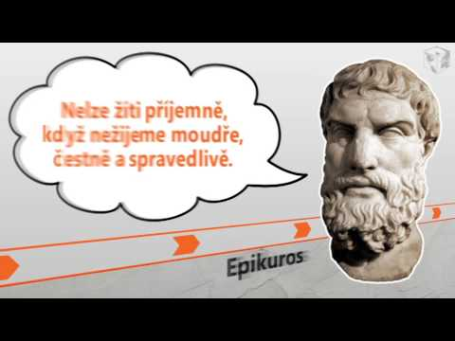
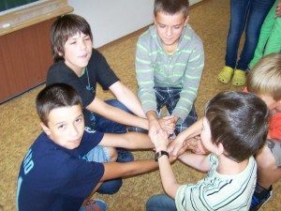




Nové výzvy pro výchovu v současnosti

Slide 13
Jaký by měl jedinec 21. století ?
Promyslete prosím doma.
Výchova jedince pro 21. století

Slide 14
MPT V RVP – CO, PROČ, JAK?
Metodika
Průřezová témata
Nová témata ve výchově
Výchova pro 21. století

